Slide 1
Les méthodes de recherche visuelles
Géraldine Schmidt
Séance 1 – Mars 2024
Ecole Doctorale Management Panthéon Sorbonne
(EDMPS / 559)

Slide 2
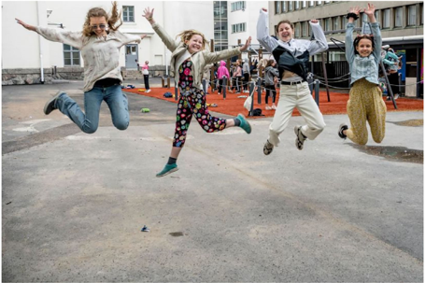
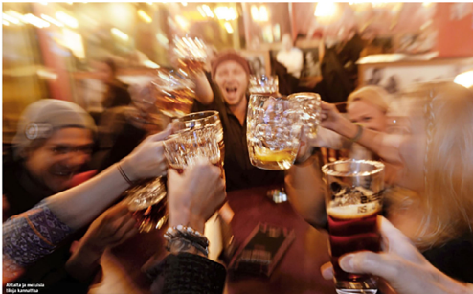

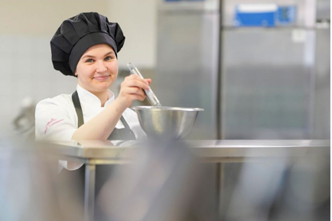
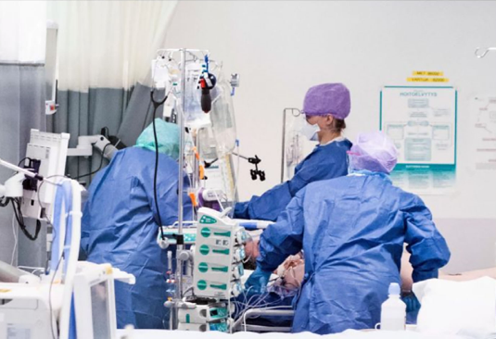
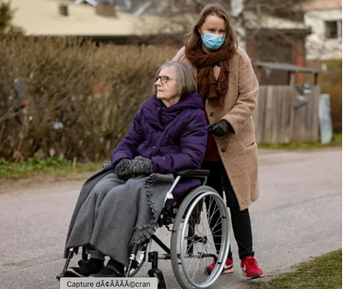
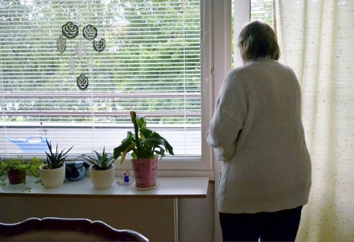
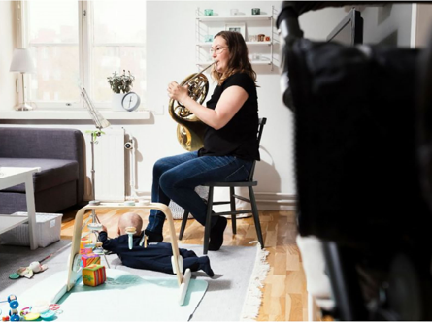

Slide 3
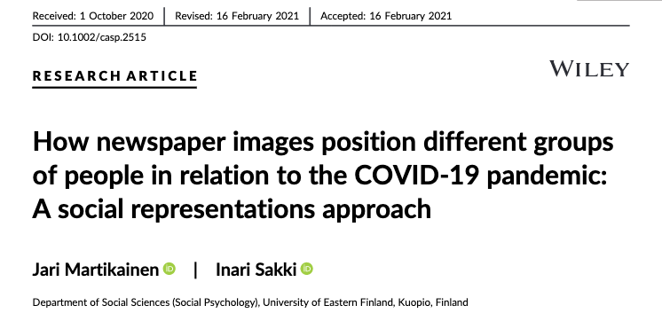
Une analyse de + de 4500 photos publiées dans 2 grands journaux Finlandais du 1er Janvier au 31 Août 2020
Les jeunes, de « vilains insouciants »
Les adultes, des « héros »
Les personnes âgées, des « victimes »

Slide 4
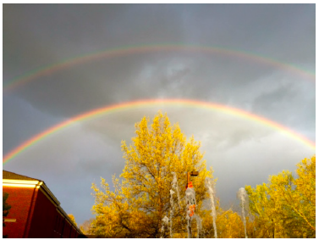
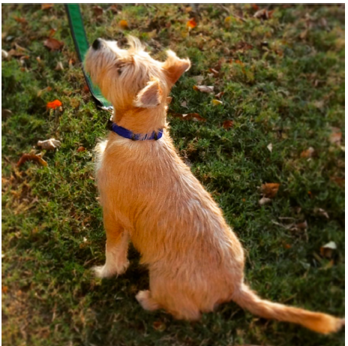
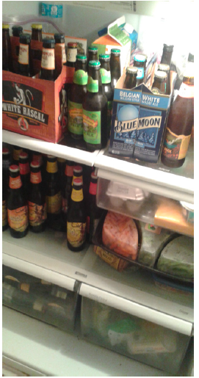
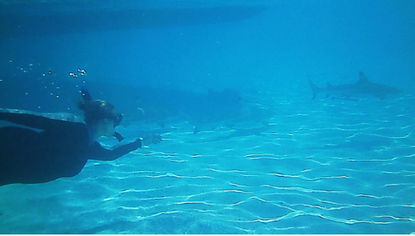
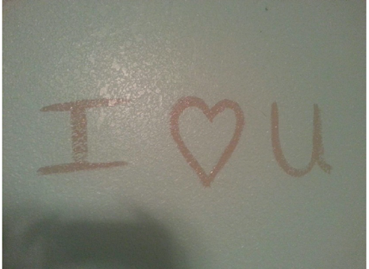
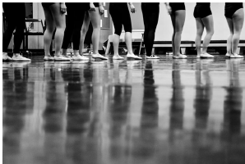
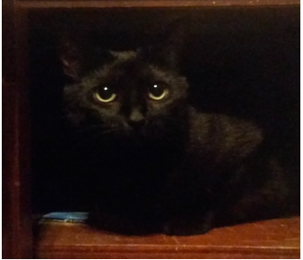

Slide 5
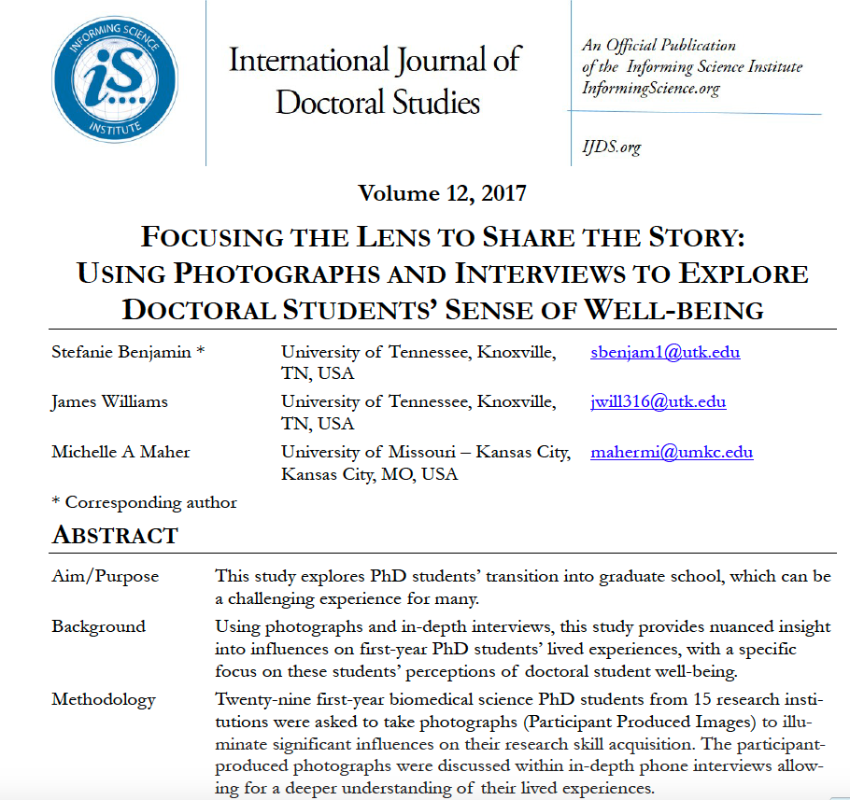

Slide 6
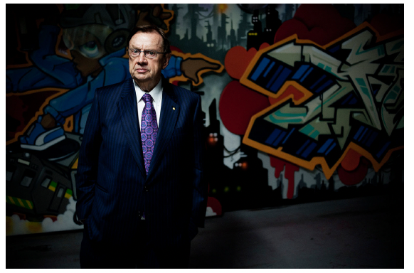
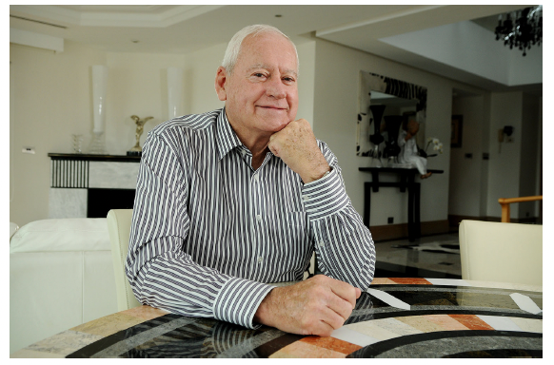


Slide 7
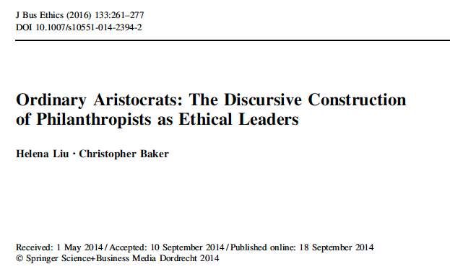
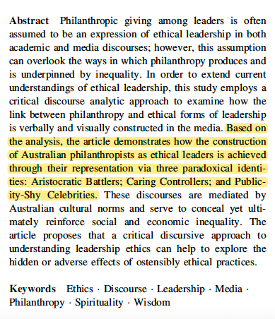

Slide 8
Point de départ et point de vue
« 2 minutes d’un bon film en disent plus
que 20 pages d’un article scientifique… »
[Frédéric B., expert en restructurations, 2009]
Exploration du champ « arts-based research » depuis 2010
  2 projets de recherche (séance 2)
  Un projet Européen : RestructurARTions
  Un projet ANR : ABRIR / Art et mutations critiques du management
Publications issues des projets
  Gérer et Comprendre, 2015
  Organization, (an interview with H. Becker)
  Sociologies Pratiques, 2016
  Chapitre d’ouvrage sur les méthodes fondées sur l’art (in Garreau, Romelaer, 2019)
  M@n@gement, 2023
  RIPCO, 2022 (coordination d’un Numéro Spécial)
Intérêt élargi aux méthodes dites « visuelles » en recherche (séance 1)
  Projet en cours sur les portraits de managers Femmes/Hommes

Slide 9
Objectifs
  Clarifier ce que sont les méthodes visuelles, et les méthodes basées sur l’art, dans leur diversité et leurs spécificités
  Présenter les usages possibles en recherche et les débats associés
  Illustrer par quelques exemples de recherches sur/dans les organisations
  Travailler sur les possibilités ouvertes par ces méthodes dans la recherche doctorale de chaque participant-e
  (en sous-groupes)

Slide 10
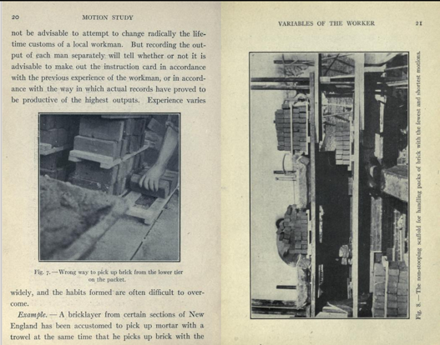
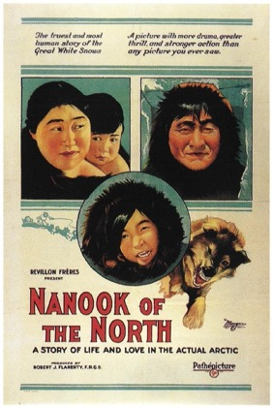
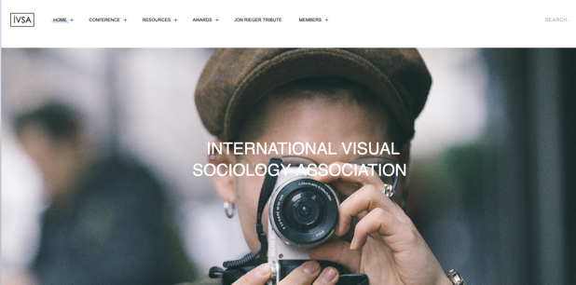
Une longue histoire du visuel en sciences sociales
• F. Gilberth (1868-1924) et l’étude
du temps et des mouvements
• Une tradition en ethnologie
et anthropologie
(Cf. Flaherty, 1884-1951)
• La sociologie visuelle,
un champ d’étude établi
(Pauwels, Harper, etc.)

Slide 11
Omniprésence et signifiance du visuel…
• Une « saturation visuelle » dans la vie des organisations…
…en miroir d’une culture post-moderne (Debord, 1992; Baudrillard, 1994)
—> mieux pouvoir appréhender ces dimensions de l’organisation
• Le visuel comme contrepoids au langage, objet dominant de la recherche en organisation
—> les images = objets de recherche légitimes et spécifiques
(effets multi-sensoriels), permettant d’autres formes
de connaissances ou de compréhension
• L’apprentissage et la mémorisation souvent plus puissants
qu’au travers le langage seul

Slide 12
Omniprésence et signifiance du visuel…
Seeing comes before words. […] Yet this seeing which comes before words, and can never be quite covered by them, is not a question of mechanically reacting to stimuli. […] We only see what we look at. To look is an act of choice. As a result of this act, what we see is brought within our reach [...]. We never look at just one thing; we are always looking at the relation between things and ourselves.
John Berger (1972), cited by Boxenbaum et al., 2018

Slide 13
Et pourtant… (I)
• Les méthodes visuelles à l’épreuve du critère de rigueur scientifique
—> des méthodes « excentriques » ?
—> des supports de publication spécialisés, à l’écart ?
• Les ambiguïtés et la polysémie du « visuel »
—> manifestations externes ou internes (ex. dans les rêves) ?
—> quantification possible ?
—> articulation fréquente avec d’autres formes
(langage, musique,…)
—> un objet d’analyse ou une méthode de recherche ?

Slide 14
Et pourtant… (II)
• Le visuel est à la fois le signifiant (l’image) et le signifié (le concept associé à l’image)
—> le signifié est souvent ambigu (sujet à interprétation libre…)
• La difficulté à théoriser le visuel
—> beaucoup de recherches interdisciplinaires
(art & sciences sociales)
—> avec les atouts mais aussi les difficultés associées
• Les problèmes liés à la publication du visuel
—> questions légales et éthiques
—> coûts associés

Slide 15
Et pourtant (III)…
“expanding the methodological repertoire of management researchers to include visual methods is not simply a response
to the increasing prevalence of visual representation
and communication in organizational contexts.
It is also a means of extending the epistemological foundations
of management knowledge in order to generate insights
into aspects of management and organizational life
that have tended to remain under-explored within the field”
(Bell & Davison, 2013)

Slide 16
Définitions et caractéristiques des « visuels »
Rose (2001) :
  ‘visual images can be powerful and seductive in their own right’
  [i.e. pas en compétition avec les mots!]
  Les visuels ne se contentent pas de décrire la réalité sociale :
  ils la construisent également (représentation + création)
  Les visuels sont ancrés dans un contexte culturel spécifique
  L’influence de l’image dépend en partie de son “audience”
  —> Analyser les images sur 3 points :
  leur processus et leur contexte de production
  l’image elle-même
  3. l’audience

Slide 17
Un peu d’épistémologie
Dépasser la posture re-présentationnelle
Sortir de l’aporie entre empirisme objectiviste et idéalisme subjectiviste
Le rôle de l’embodiment, de l’expérience vécue, et de la perception (dont la vision)
—> importance de l’expérience sensible :
« the seeing body and the embodiment of senses »

Slide 18
Champs théoriques associés
La sémiotique (Barthes, 1964) : l’étude des signes et de leur signification —> Ex de la publicité / communication
  ce qui est décrit (« dénotation » / description)
  ce qui est exprimé et représenté (« connotation » / symbolisme)
• La rhétorique visuelle : vise à analyser les « aspects symboliques ou communicationnels des artefacts visuels et à en comprendre l’impact sur le public » (Foss, 2004)
—> Ex de la comptabilité (travaux de Quattrone)
  des décisions conscientes, visant à « raconter » une histoire
  une « grammaire » propre aux éléments visuels
  un « langage » visuel attaché à des communautés, avec leurs conventions
L’esthétique : la connaissance produite par nos expériences sensorielles (vs. la connaissance intellectuelle/rationnelle)
- la science du « beau »
- la science du « sensible »
—> Cf. le champ « aesthetics & organization » (Strati, Gagliardi, Taylor, Linstead,…)

Slide 19
Critères de catégorisation des méthodes visuelles
Le type de données visuelles :
  en 2D - statiques - vécues
  en 3D - dynamiques - vivantes
Le mode de production et le type d’usage des visuels
  Images pré-existantes et/ou produites par le chercheur
  et/ou par les participants
  Collecte & analyse des données et/ou démarche d’elicitation
  Communication et dissémination des résultats par visualisation

Slide 20
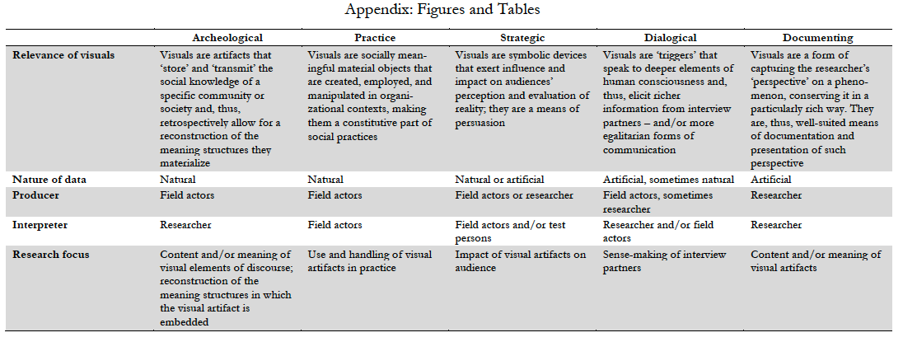
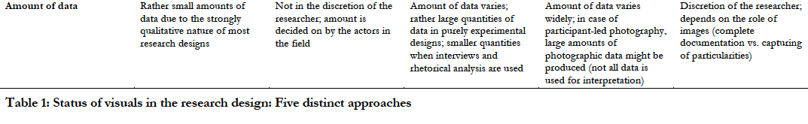
5 approches du visuel (Meyer et al., 2013)

Slide 21
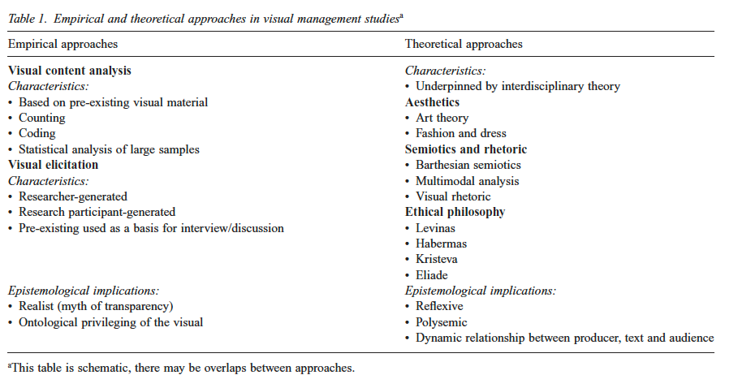
Types de méthodes visuelles
(a)
(b)
+ Visual dissemination* (c)
* Added to Bell & Davison’s table
Source : adapté de Bell & Davison, 2013

Slide 22
(a) Analyse du contenu d’un visuel pré-existant
• Analyse de contenu quantitative
—> Giglio et al, JBR, 2020 : analyse des photos postées sur TripAdvisor
par des clients d’hôtels de luxe (« big visual data »)
—> Lock & Araujo, CSR Env Mgt, 2020 : analyse comparée des images postées
par de grandes entreprises européennes sur leur site Web et sur les médias sociaux à propos de leur politique / pratiques de RSE
• Analyse de contenu qualitative
—> Panayiotou, Organization, 2010 : analyse de la masculinité dans les films
• Analyse de contenu mixte
—> Invernizzi et al., Psycho Mktg, 2021 : les raports RSE
et leurs perceptions par les investisseurs

Slide 23
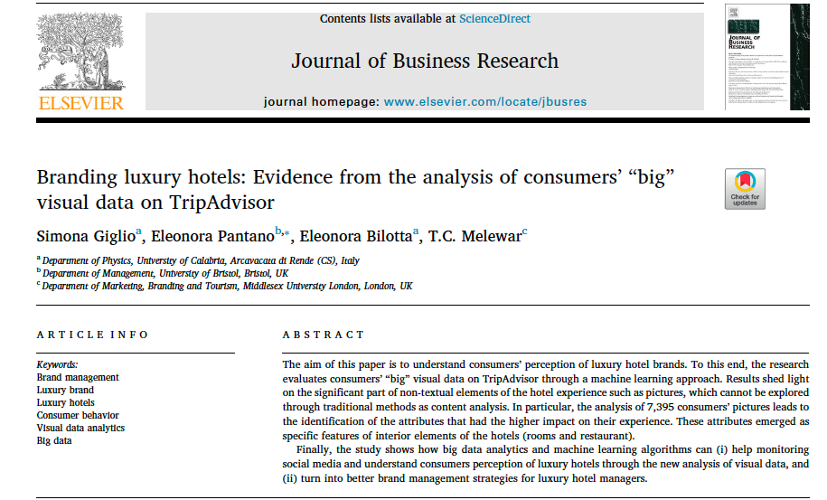
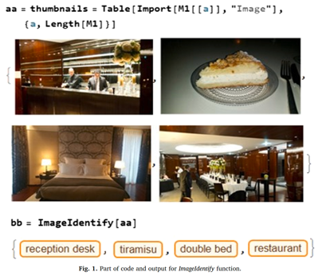
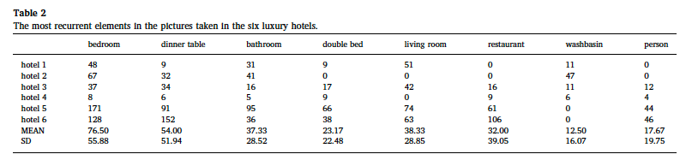
But : comprendre la perception des clients
d’enseignes d’hotellerie de luxe
• Approche via les medias sociaux
(i.e. Trip Advisor)
+ algorithmes de machine learning
• 7400 photos postées par les clients sur 6 hotels de luxes à Londres
• Logiciel : Wolfram Mathematica / ImageIdentify (10000 catégories) / deep learning
• Identification des 10 éléments es plus photographiés
par les clients

Slide 24
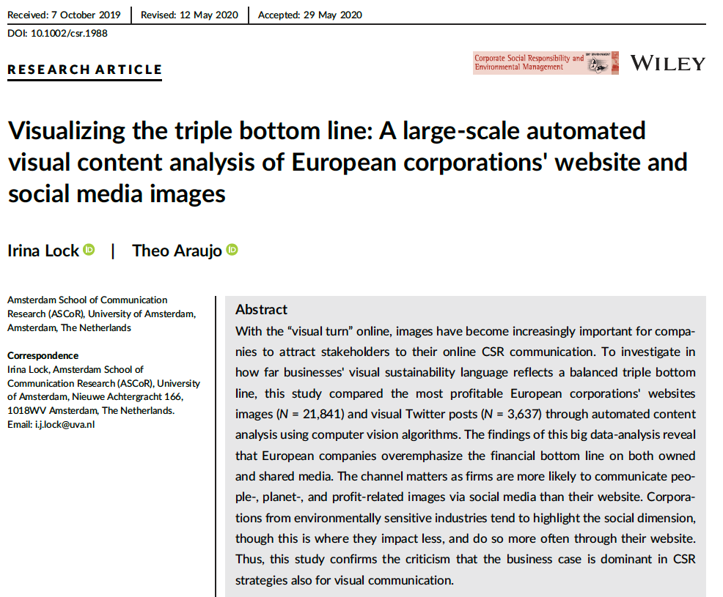
But : voir si la communication RSE des plus
grosses entreprises reflète la « Triple-Bottom Line »
+ différences entre site web et médias sociaux
• Approche : analyse de contenu à grande échelle
des images des rapports RSE
Environ 22000 images des sites Internet de 24 grandes entreprises européennes + 3600 images sur comptes Twitter accounts
Double codage manuel sur un échantillon aléatoire de 940 images pour vérifier le codage du logiciel (People / Planet / Profit)
Tests statistiques pour la variable ‘sensibilité environnementale du secteur’ et pour le type de media (site web ou Twitter)

Slide 25
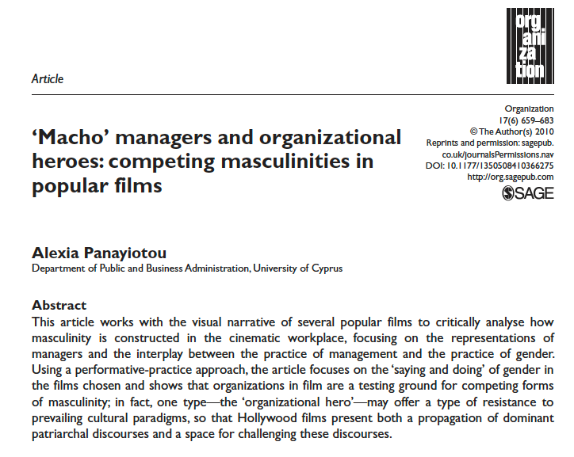
But : voir comment la masculinité est représentée
dans les films mettant en scène des managers
« how masculinity and management practices are intertwined
in ways that are often uncontested or assumed to be ‘normal’ »
• Approche : analyse de discours appliquées aux films
(‘saying and doing of gender’)
Les films sont vus comme des textes ou des narrations visuelles (‘texte’ au sens large de Barthes —> production de sens par les différents acteurs du texte)
8 films sont retenus pour l’analyse, en 5 étapes :
(1) Plusieurs visionnages des films avec prise de notes sur la structure narrative structure.
(2) Lecture critique avec retranscription de citations.
(3) Analyse de l’imagerie visuelle autour du langage (habillement, décor, mouvements dans l’espace, signes de statut social, etc. )
(4) ‘Thick descriptions’ (Geertz, 1973) des managers et de leurs pratiques
(5) Codage ouvert pour repérer les thèmes communs et analyse croisée pour repérer des images communes à plusieurs fils

Slide 26
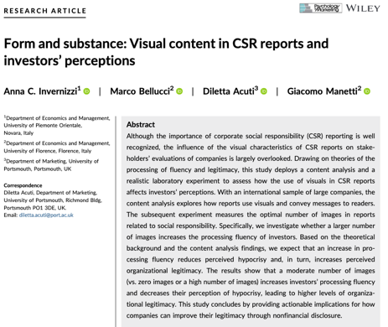
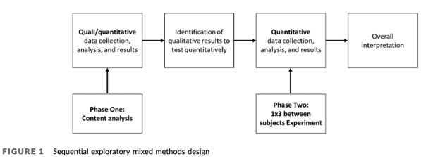
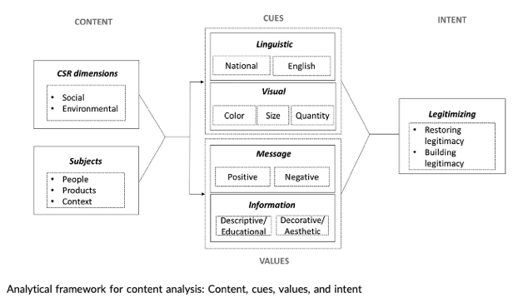
But : analyser les effets des visuels des rapports RSE
sur la facilité de traitement des investisseurs
et leur niveau perçu d’hypocrisie
• Approche : quanti-quali, avec analyse de contenu visuelle
et expérimentation
• Analyse exploratoire qualitative : —>
4 éléments (content / cues / intent / values)
• Puis codage des 112 rapports
• Puis expérimentation auprès de 134 investisseurs
- nombre modéré d’images
- grand nombre d’images

Slide 27
(b) Démarche d’élicitation d’un visuel produit pendant la recherche
• Photo-élicitation
—> Cassell et al., 2016 : analyse des expériences de « work-life balance »
• Film-élicitation
—>article Skjælaaen et al., Jal of Mgt Inquiry, 2020 :
étude des pratiques organisationnelles au sein d’un gros cabinet d’architectes par une ‘collaborative film-elicitation’
• Dessin-élicitation
—> article Renaud t al., Jal of Applied Behv. Science, 2021 : processus d’élicitation à partir de dessins produits en période de changement
[3 processus d’élicitation : contextualizing ; focusing ; exemplifying ; reflecting]*

Slide 28
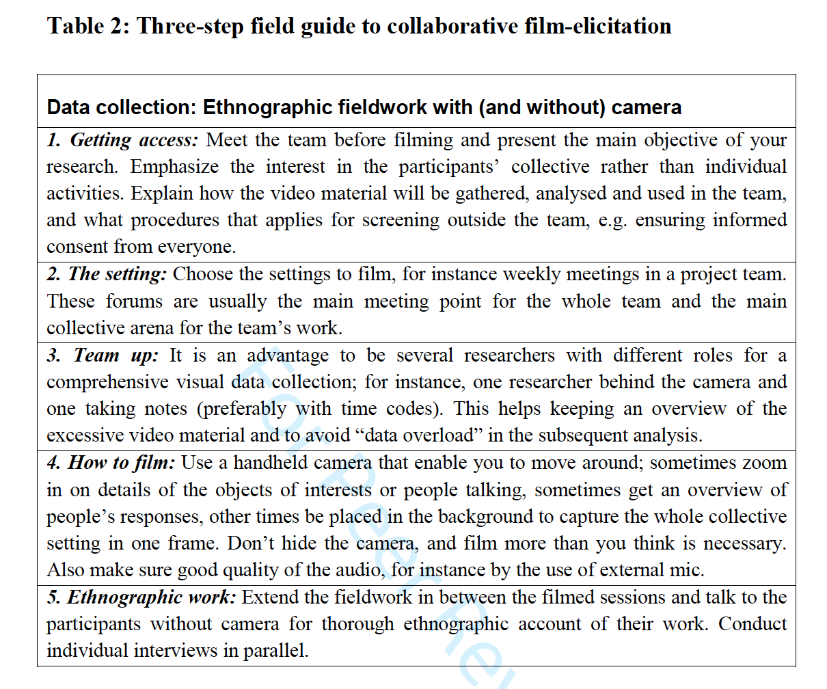
Skjælaaen et al., 2020 :étude des pratiques organisationnelles au sein d’un gros cabinet d’architectes par une ‘collaborative film-elicitation’

Slide 29
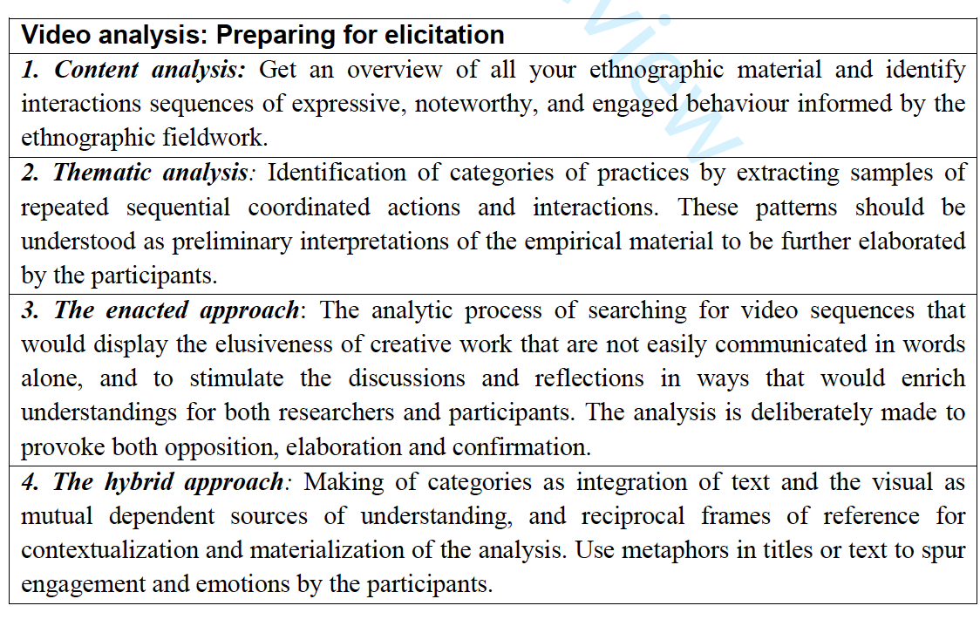
Skjælaaen et al., 2020 :étude des pratiques organisationnelles au sein d’un gros cabinet d’architectes par une ‘collaborative film-elicitation’

Slide 30
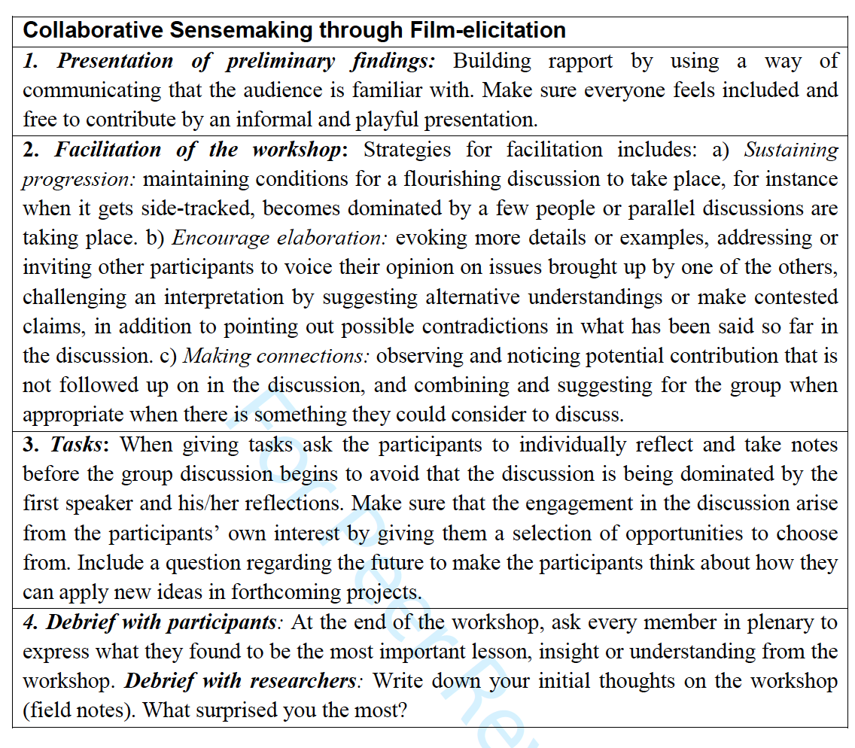
Skjælaaen et al., 2020 :étude des pratiques organisationnelles au sein d’un gros cabinet d’architectes par une ‘collaborative film-elicitation’

Slide 31
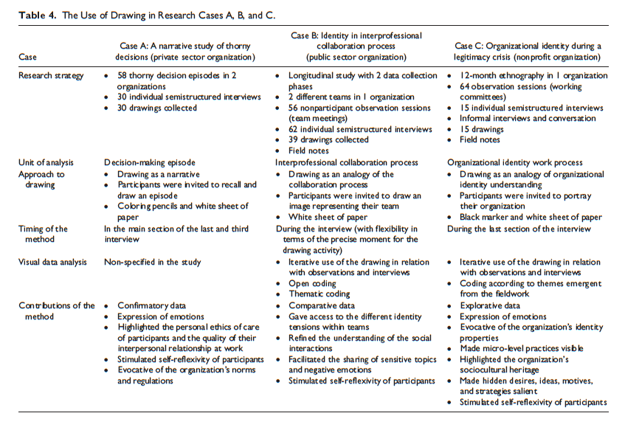
*
Source : Renaud et al., 2021

Slide 32
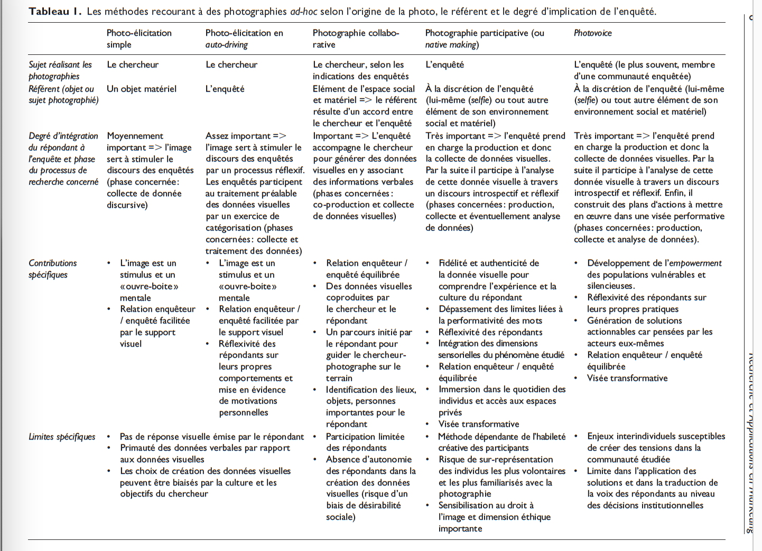
Source : Boch, RAM, 2022

Slide 33
(c) Les visuels pour rendre compte de la recherche
• Rendre compte d’une construction conceptuelle
• Rendre compte d’éléments de méthode
• Rendre compte des données de terrain
• Rendre compte des résultats
• Communiquer / diffuser la recherche
—> photos, diagrammes, modèles, tableaux, figures, etc.

Slide 34
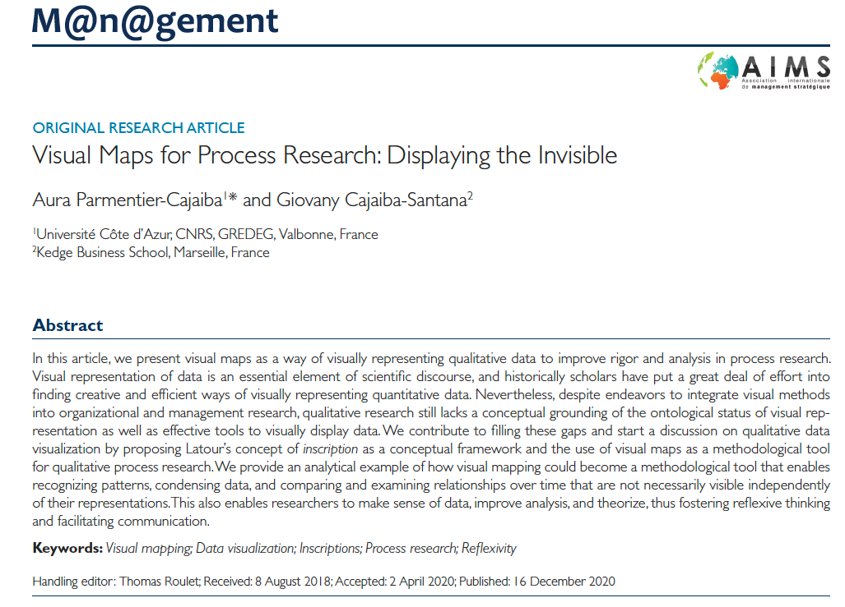

Slide 35
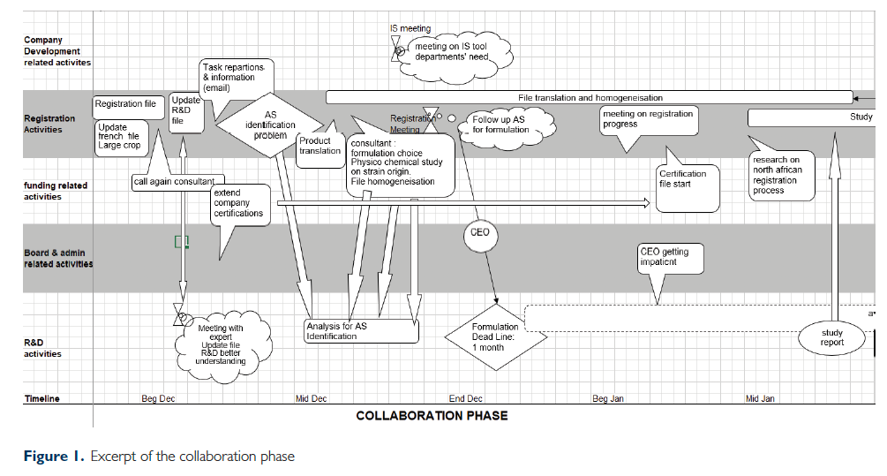

Slide 36
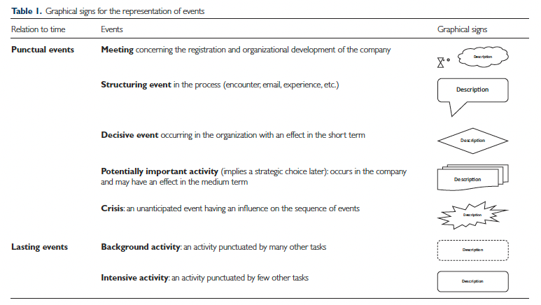
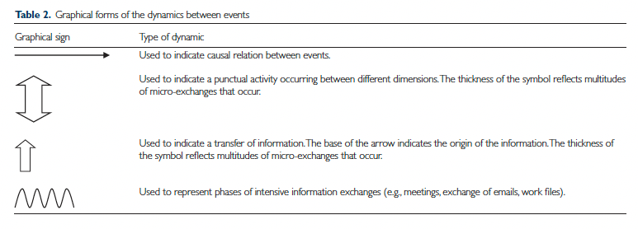

Slide 37
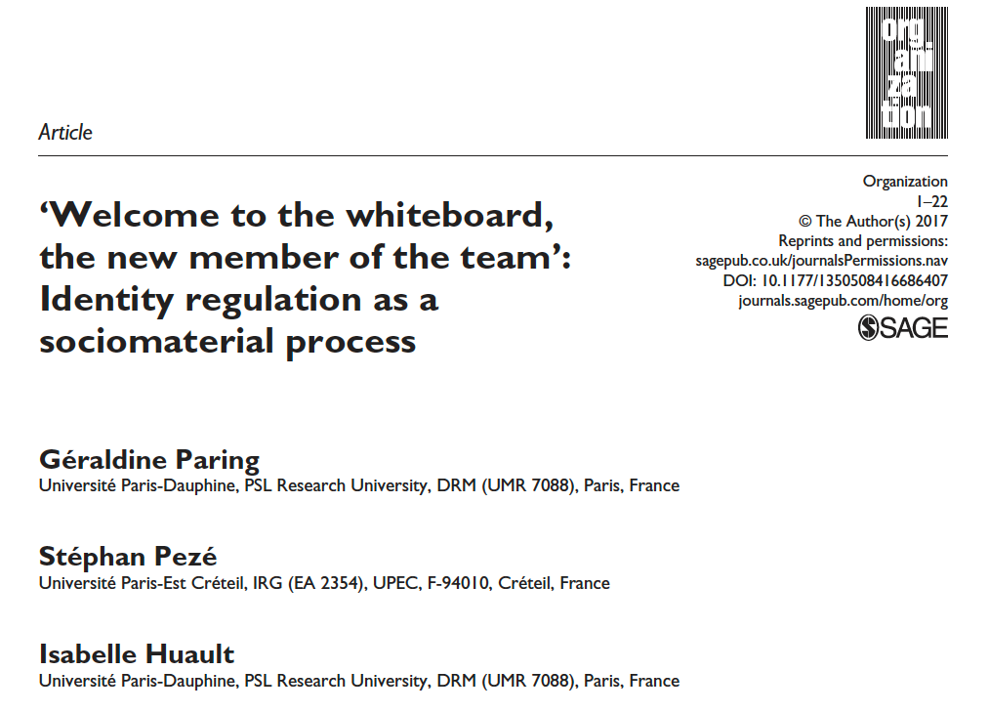

Slide 38
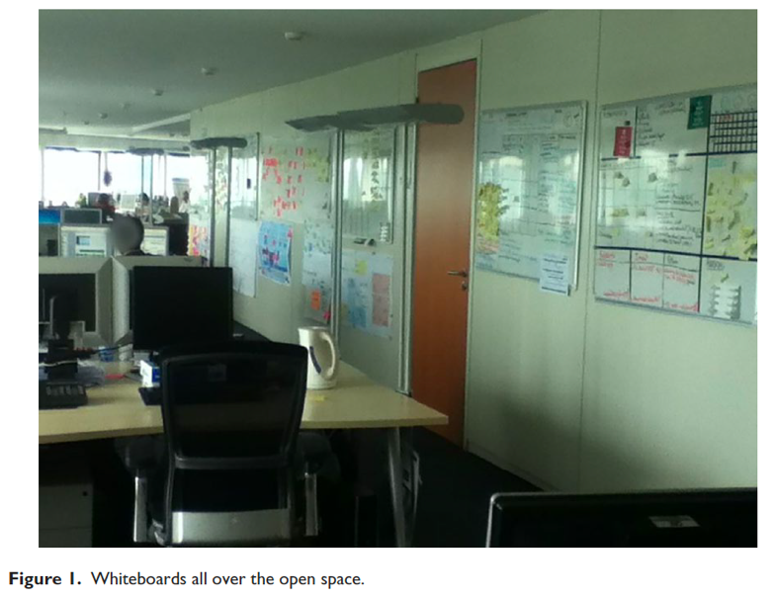
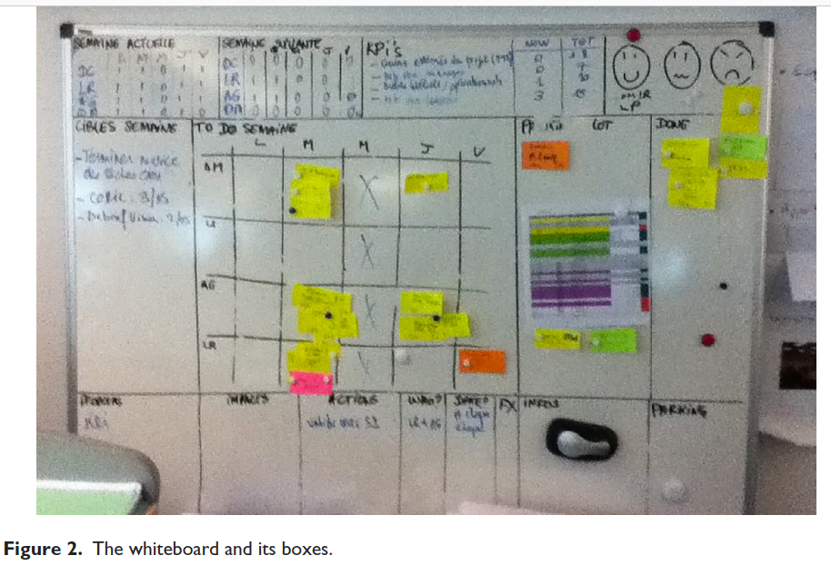

Slide 39
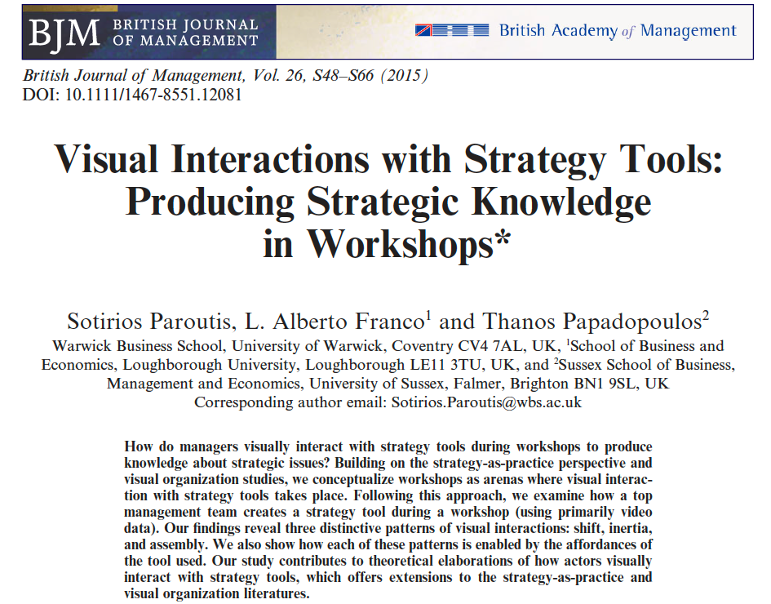

Slide 40
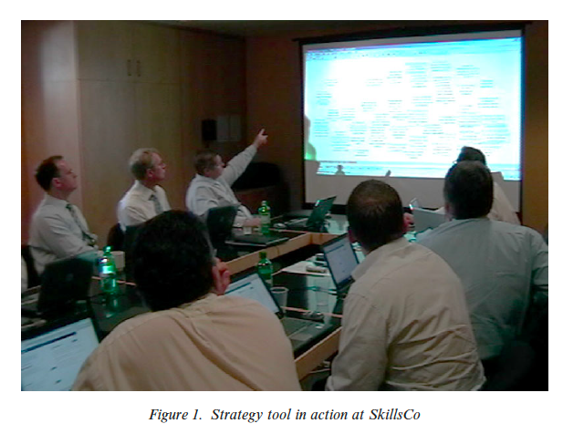
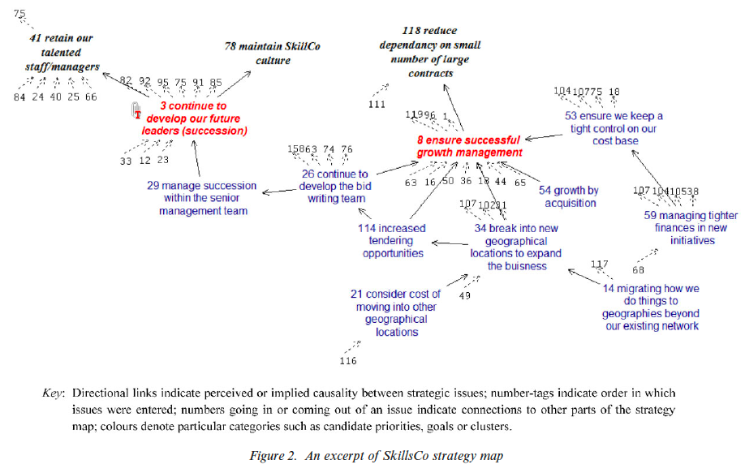

Slide 41
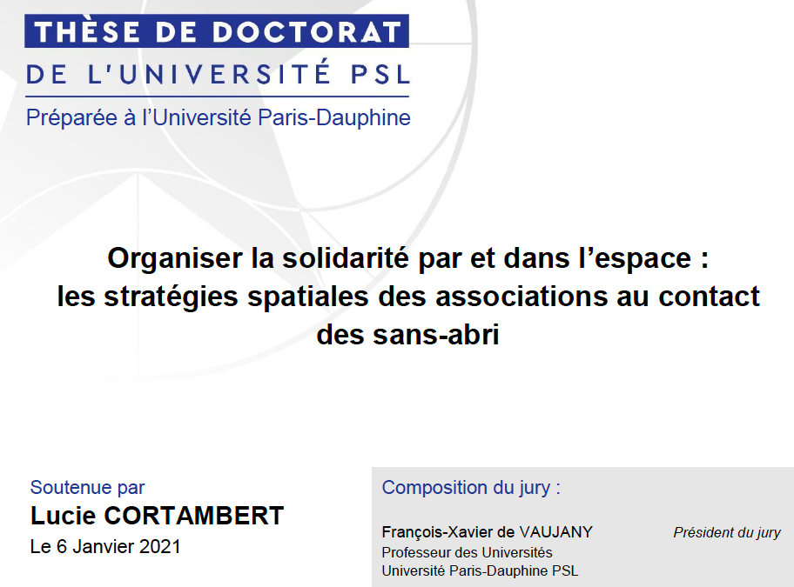

Slide 42



Slide 43


Slide 44



Slide 45



Slide 46
+ Combiner analyse de contenu, élicitation et dissémination :
—> ex. des recherches de M.A. LeTheule
Une démarche ethnographique, inspirée des interactionnistes symboliques (Cf. H. Becker, E. Hugues,…)
Une immersion de 2 ans à l’hôpital dans une unité de soins aigus en gériatrie, avec une réalisatrice de films documentaires
  « shadowing » des médecins gériatres : prise de notes + discussion
  Année 2 : 15 jours de présence / 30 heures filmées au total (après préparation technique et choix de ce qui doit/peut être filmé /sélection de qq patients + « the unexpected »)
  visionnage séparément, puis discussions —> 4 films
  mise en commun des notes + films avec 2 autres chercheurs + « extensive discussions »
Des articles académiques (CPA, 2021 ; Org Studies, 2020, RFG, 2017…) + un film « Le prix de la vie » https://www.youtube.com/watch?v=dvZu0juoOvk

Slide 47

(c) Les visuels pour rendre compte de la recherche : le processus « NETSA » (Rasolofoarison & Russell, 2023)

Slide 48

(c) Les visuels pour rendre compte de la recherche : le processus « NETSA » (Rasolofoarison & Russell, 2023)

Slide 49

(c) Les visuels pour rendre compte de la recherche : le processus « NETSA » (Rasolofoarison & Russell, 2023)

Slide 50
Quelques défis et débats
• Quel niveau d’expertise requis pour le chercheur ? Quel partage idéal du travail et de l’expertise avec professionnels de la technique visuelle ?
• Renforcer la théorisation : à la fois sur le sujet en question et sur la production/analyse des visuels
• Expliciter et justifier les choix méthodologiques
• Rester ouverts à différentes approches de recherche visuelle
• Croire en la véracité de la représentation visuelle vs. considérer le visuel comme une construction abstraite
• Cibler des revues ouvertes à ce type de méthodes
• Quid des « big visual data » ? Repérage, recueil et analyse ?

Slide 51

Source : Pauwels, 2010

Slide 52
Quels apports possibles des méthodes visuelles pour vos recherches ?
Réflexion / discussion en sous-groupes
Types de données
Types d’usage
Types de contributions
…

Slide 53
Sélection de références
Bell, E., Warren, S., & Schroeder, J. E. (Eds.). (2014). The Routledge companion to visual organization. Routledge.
Bell, E., & Davison, J. (2013). Visual management studies: Empirical and theoretical approaches. International Journal of Management Reviews, 15(2), 167-184.
Boch, E. (2023). Lorsque les enquêtés deviennent photographes. La photographie participative […] pour la recherche en marketing, RAM, 38(2), 109-134.
Boxenbaum, E., Jones, C., Meyer, R. E., & Svejenova, S. (2018). Towards an articulation of the material and visual turn in organization studies. Organization Studies, 39(5-6), 597-616.
Davison, J., McLean, C., & Warren, S. (2012). Exploring the visual in organizations and management. Qualitative Research in Organizations and Management: An International Journal.
Laroche, H. (2020). Observation as photography: A metaphor. M@n@gement, 23(3), 79-99.
Le Theule, M. A., Lambert, C., & Morales, J. (2021). Accounting to the end of life. Scarcity, performance and death. Critical Perspectives on Accounting, 102377.
Le Theule, M. A., Lambert, C., & Morales, J. (2020). Governing death: Organizing end-of-life situations. Organization Studies, 41(4), 523-542.
Maire, S., & Liarte, S. (2018). Building on visuals: Taking stock and moving ahead. M@n@gement, 21(4), 1405-1423.
Martikainen, J., & Hakoköngäs, E. (2022). Drawing as a method of researching social representations. Qualitative Research, 14687941211065165.
Meyer, R. E., Höllerer, M. A., Jancsary, D., & Van Leeuwen, T. (2013). The visual dimension in organizing, organization, and organization research: Core ideas, current developments, and promising avenues. Academy of Management Annals, 7(1), 489-555.
Pauwels, L., & Mannay, D. (Eds.). (2019). The SAGE handbook of visual research methods. Sage.
Pauwels, L. (2010). Visual sociology reframed: An analytical synthesis and discussion of visual methods in social and cultural research. Sociological Methods & Research, 38(4), 545-581.
Puyou, F. R., & Quattrone, P. (2018). The visual and material dimensions of legitimacy: Accounting and the search for socie-ties. Organization Studies, 39(5-6), 721-746.
Rasolofoarison, D., & Russell, C. A. (2023). Get the picture? Using visuals to represent theory. Journal of the Academy of Marketing Science, 1-5.
Quattrone, P., Ronzani, M., Jancsary, D., & Höllerer, M. A. (2021). Beyond the visible, the material and the performative: Shifting perspectives on the visual in organization studies. Organization Studies, 42(8), 1197-1218.
Royer, I. (2020). Observer la matérialité dans les organisations. M@n@gement, 23(3), 122-175.
Wood, M., Salovaara, P., & Marti, L. (2018). Manifesto for filmmaking as organisational research. Organization, 25(6), 825-835.

Slide 54
Prochaine séance : les méthodes basées sur l’art
Font classiquement partie des méthodes visuelles…
(peinture, photographie, film, dessin,…)
…tout en étant spécifiques,
…et en débordant du visuel
(littérature, poésie, musique, chansons, performances, interventions, …)

